Slide 1
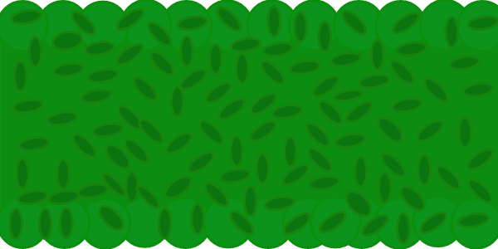
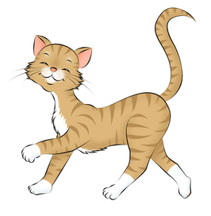
COMBIEN DE CHATS SONT CACHES DERRIERE LA HAIE ?

Slide 2
IL Y A DEUX CHATS.

Slide 3
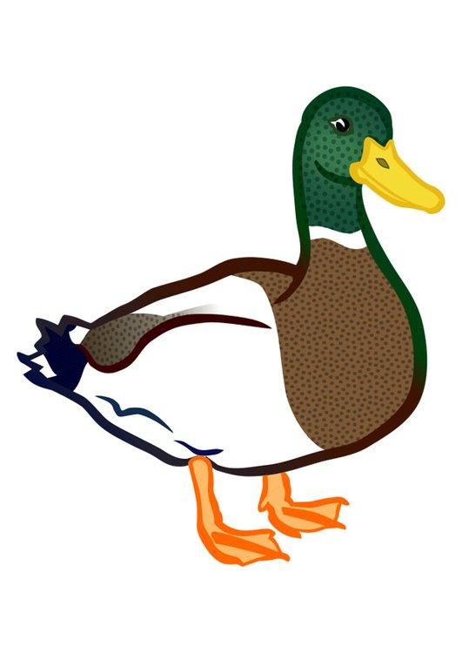
COMBIEN DE CANARDS SONT CACHES DERRIERE LA HAIE ?

Slide 4
IL Y A TROIS CANARDS.

Slide 5
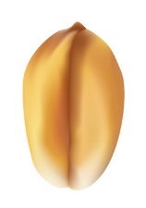
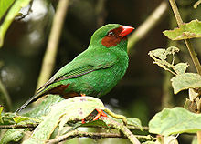
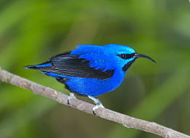
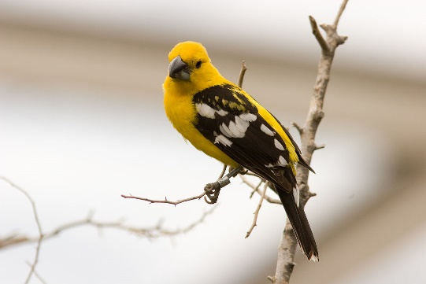
Combien l’oiseau jaune doit-il prendre de grains de blé pour en avoir autant que l’oiseau vert?

Slide 6
L’oiseau jaune doit prendre 2 grains de blé pour en avoir autant que l’oiseau vert.

Slide 7
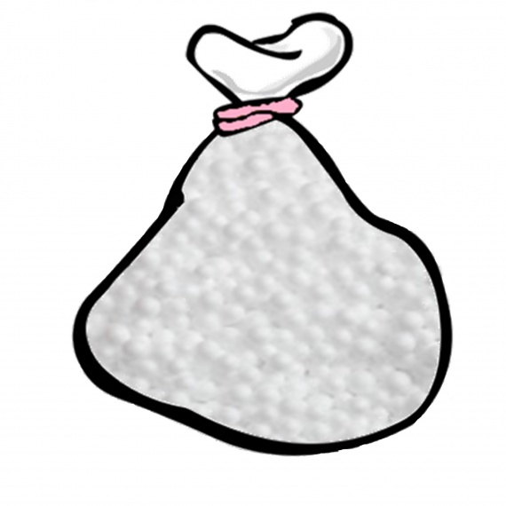
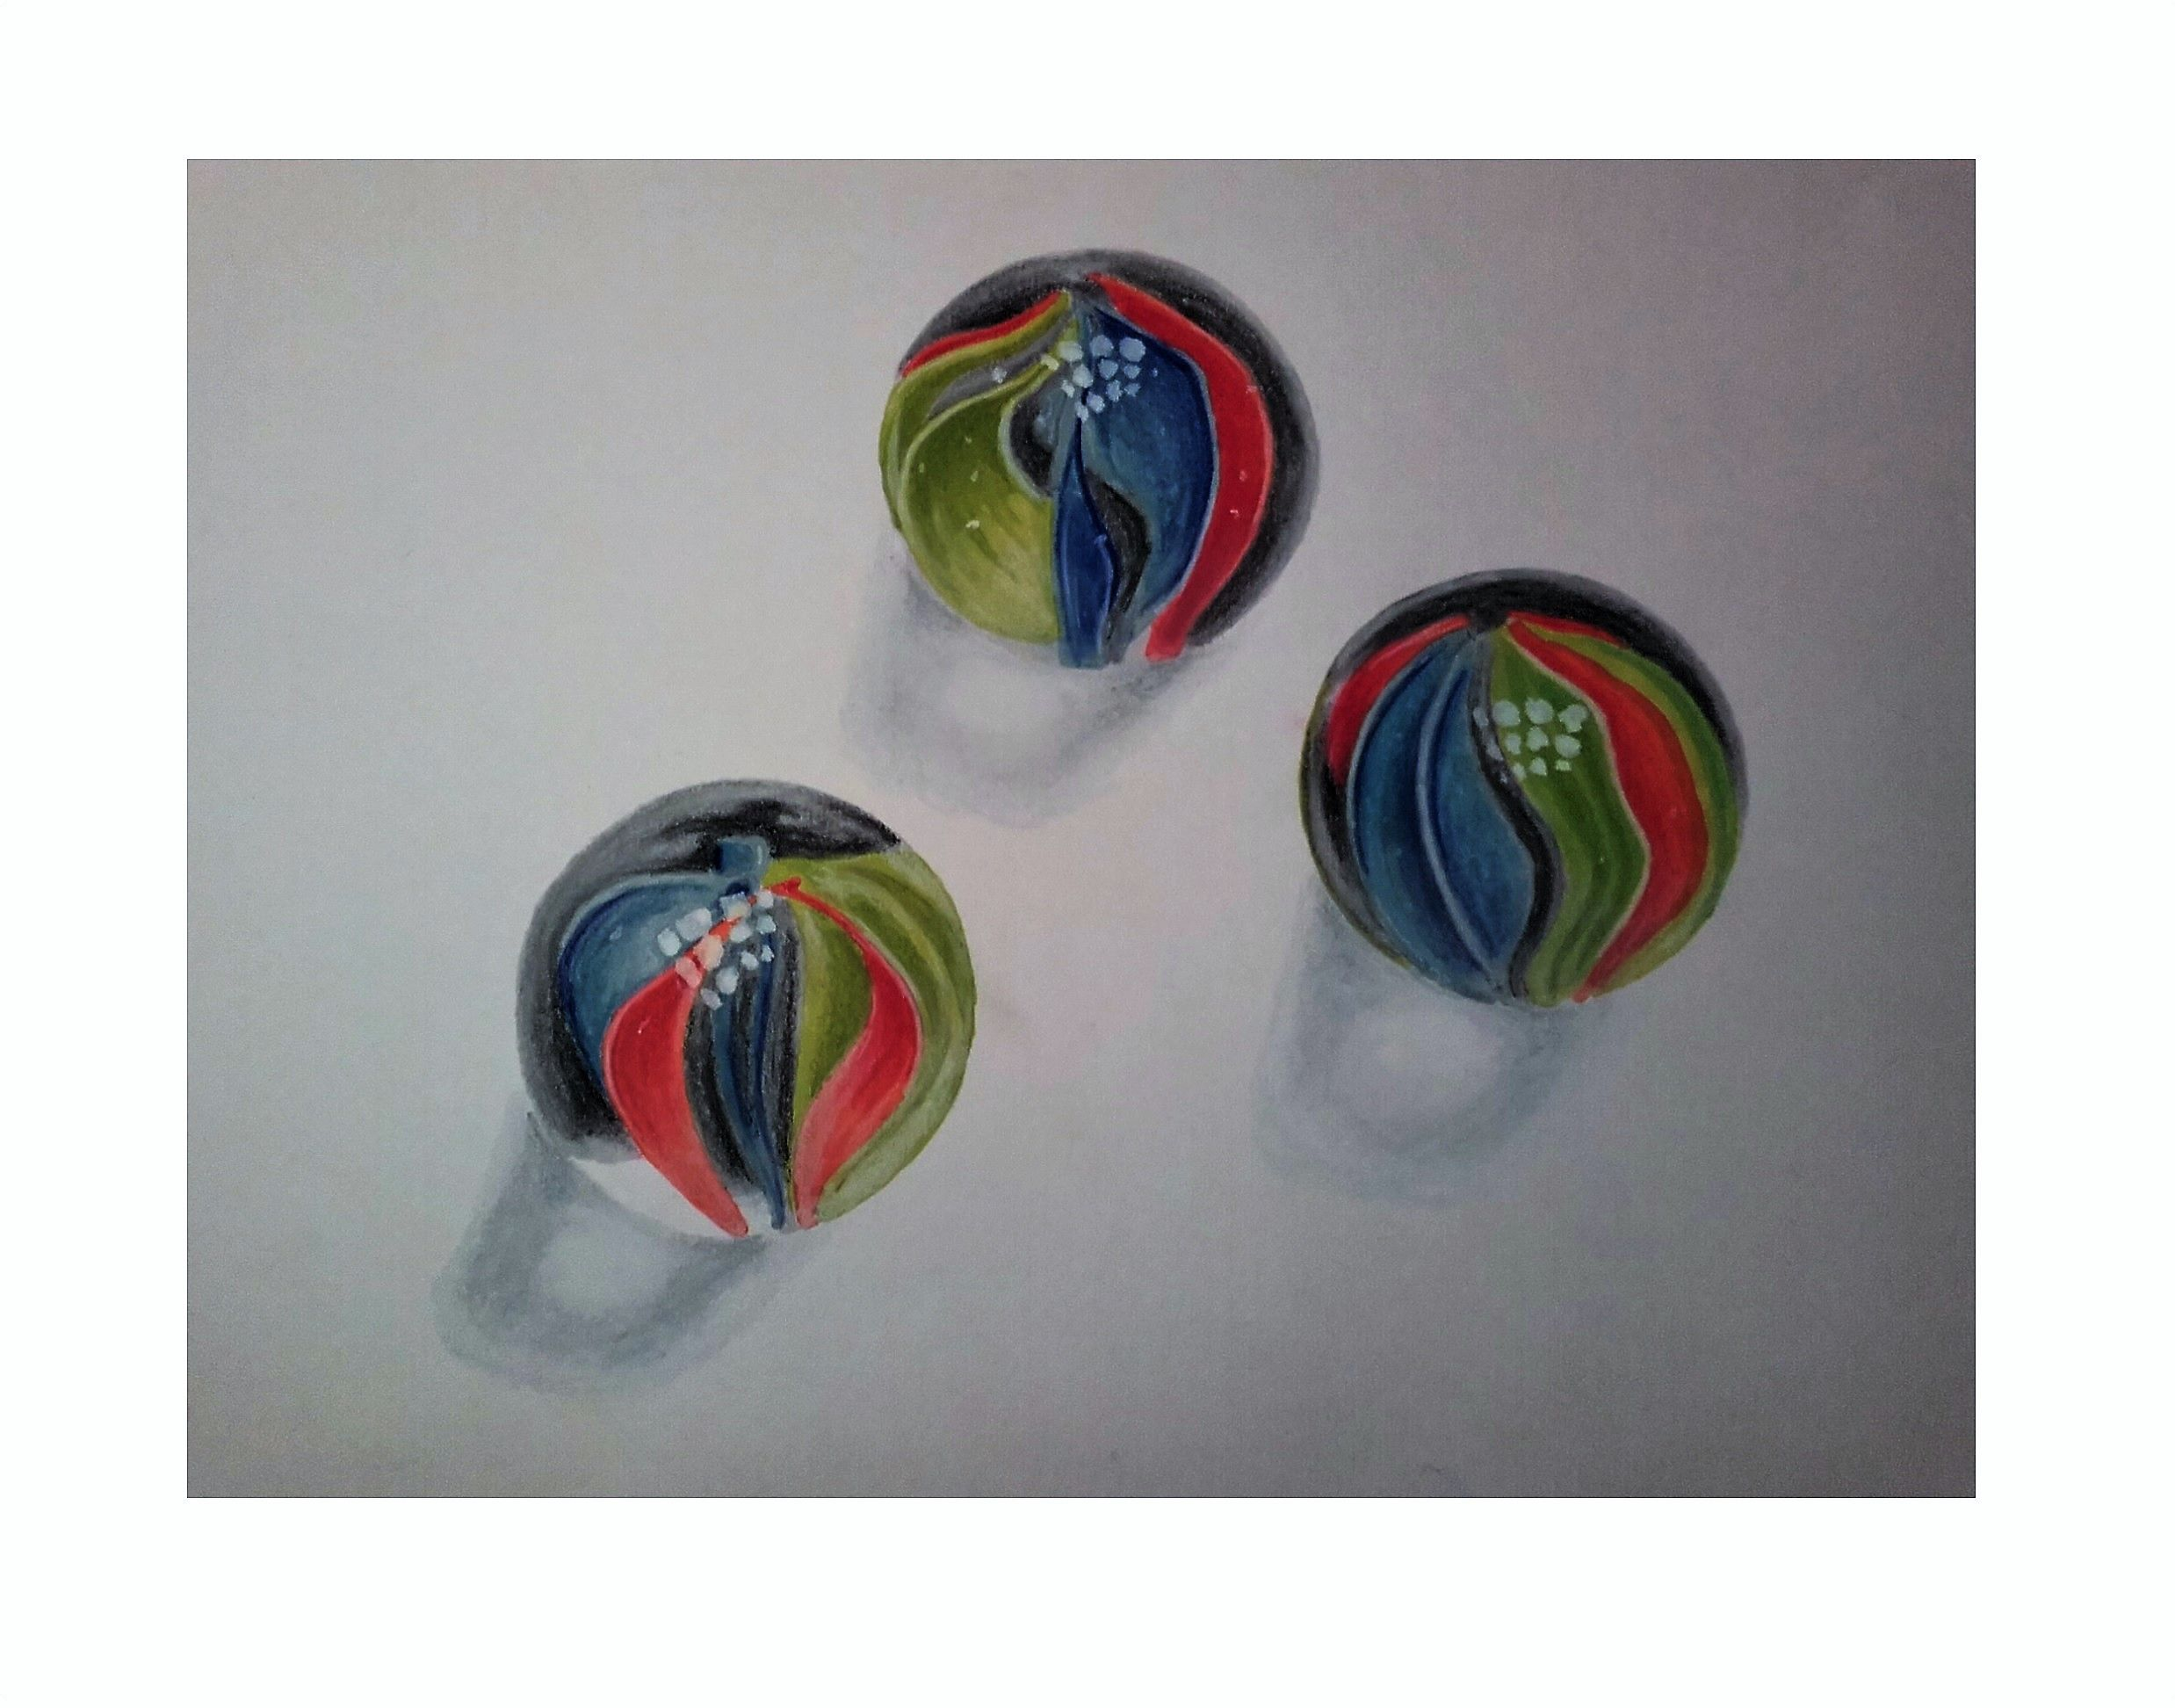
Tous les sacs contiennent le même nombre de billes.
Combien y a-t-il de billes en tout?

Slide 8
Il y a 12 billes en tout.

Slide 9
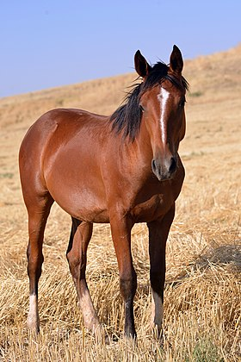
Voici 3 chevaux. Combien y a-t-il de pattes en tout?

Slide 10
Il y a 12 pattes en tout.

